Slide 1
Alat Pendeteksi Kebakaran Dini Berbasis Internet Of Things (IoT) Menggunakan NodeMCU Dan Telegram
Penulis :
Yonatan Surya Kristama*, Indrastanti Ratna Widiasari
Sumber :
Jurnal Media Informatika Budidarma
Volume 6, Nomor 3, Juli 2022
ISSN 2614-5278 (media cetak), ISSN 2548-8368 (media online)

Slide 2
Pendahuluan
Penelitian terdahulu menghasilkan sebuah alat yang nantinya dapat mengirim Short Message Service (SMS) apabila mendeteksi adanya kebakaran.
Pada penelitian sebelumnya menghasilkan sebuah alat pendeteksi kebocoran tabung Liquefied Petroleum Gas (LPG) menggunakan mikrokontroler Arduino Uno.

Slide 3
Permasalahan
Alat yang dihasilkan pada penelitian terdahulu belum berbasis IoT dan belum terkoneksi dengan smartphone android.

Slide 4
Tujuan Penelitian
01 | Mengembangkan alat pendeteksi kebakaran dini berbasis Internet of Things (IoT) yang praktis dan mudah digunakan.
02 | Memanfaatkan teknologi IoT untuk memudahkan pengguna dalam memantau kondisi ruangan secara real-time.
03 | Memanfaatkan NodeMCU dan Telegram untuk mendeteksi kebakaran dan memberikan notifikasi secara efektif.

Slide 5
Manfaat Penelitian
Memanfaatkan NodeMCU dan Telegram untuk memfasilitasi pemantauan dan pemberitahuan kondisi ruangan secara real-time.
Pengembangan alat deteksi dini kebakaran yang praktis dan mudah digunakan berbasis IoT.
Temuan penelitian ini berkontribusi pada kemajuan teknologi deteksi kebakaran berbasis IoT.

Slide 6
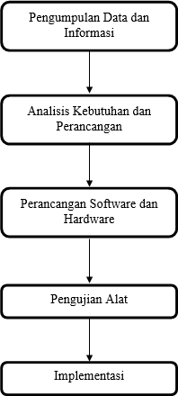
Metode Penelitian
Metode penelitian yang digunakan dalam jurnal ini adalah metode penelitian eksperimental.
Gambar 1. Tahapan pengerjaan penelitian

Slide 7
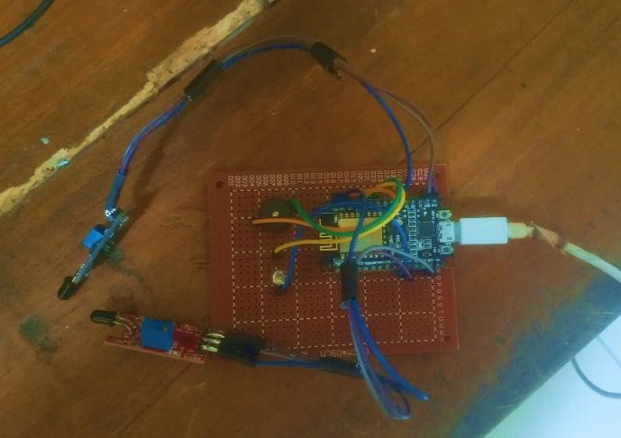
Hasil dan Pembahasan
Gambar 2 merupakan hasil dari implementasi perangkat keras pada penelitian ini. Modul dan semua komponen hardware dihubungkan dengan kabel jumper dan dirancang di papan PCB.
Gambar 2. Perancangan Alat

Slide 8
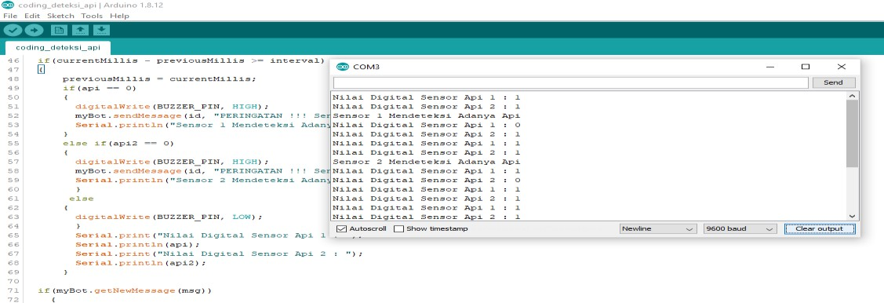
Hasil dan Pembahasan
Pada gambar 3 merupakan proses komunikasi data kedua sensor api dengan mikrokontroler NodeMCU.
Gambar 3. Nilai Digital Kedua Sensor Api

Slide 9
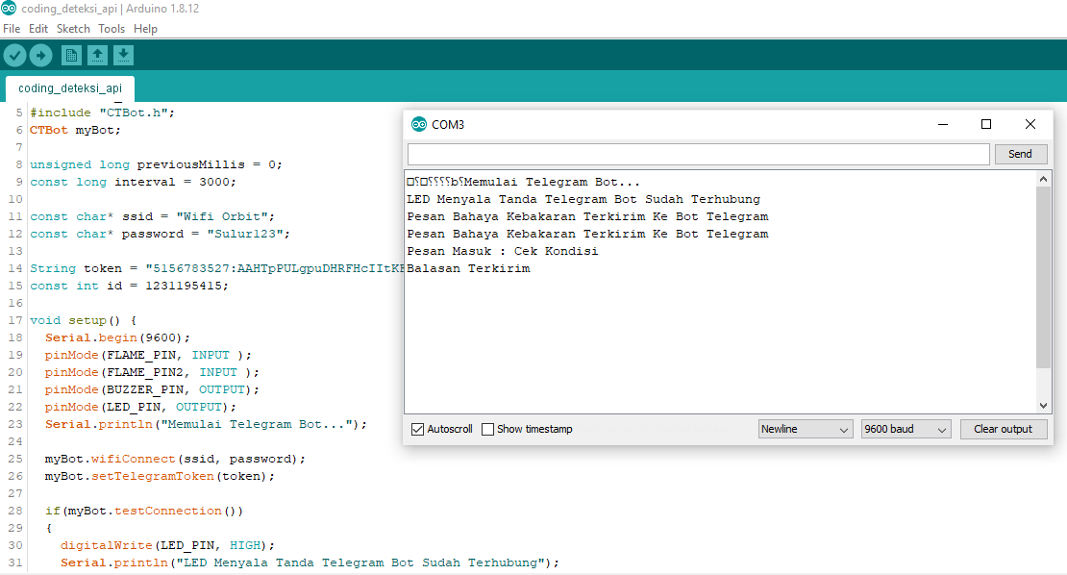
Hasil dan Pembahasan
Gambar 4 menampilkan proses pertukaran data NodeMCU dengan aplikasi Telegram yang ditampilkan melalui serial monitor.
Gambar 4. Komunikasi Data NodeMCU dengan Telegram

Slide 10
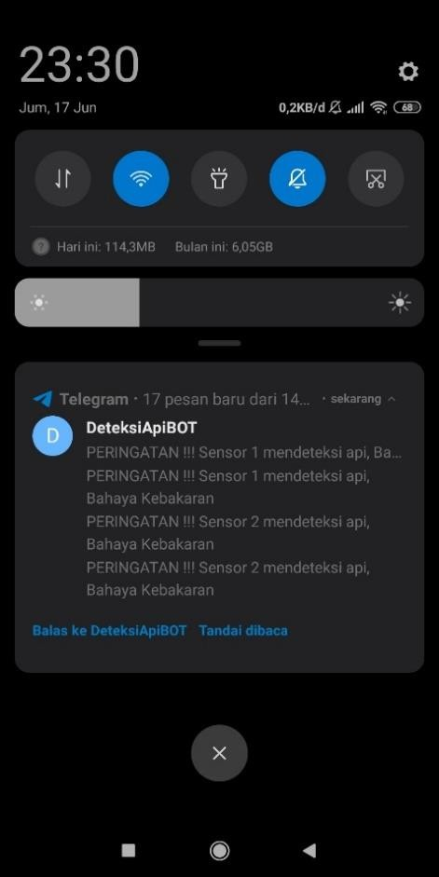
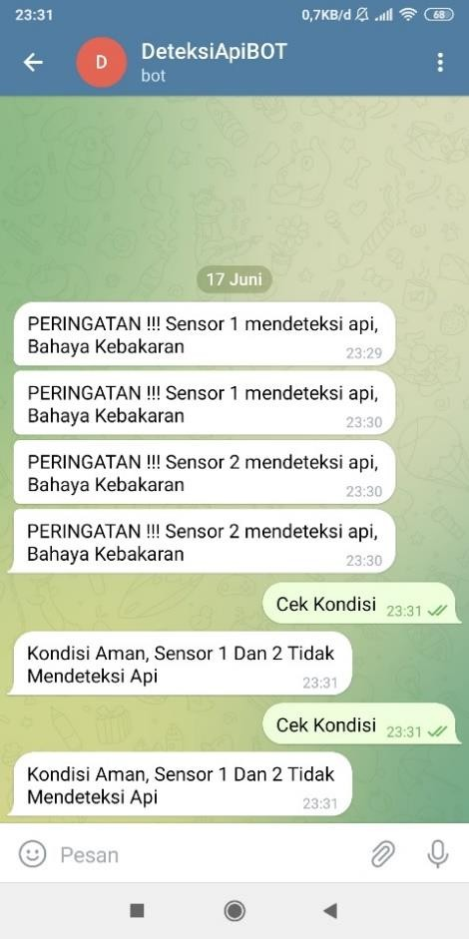
Hasil dan Pembahasan
Pada gambar 6 adalah tampilan saat Telegram mengirim pesan “Cek Kondisi” ke bot yang sudah terhubung dengan mikrokontroler.
Gambar 5 merupakan tampilan saat aplikasi Telegram menerima notifikasi kebakaran dari mikrokontroler.
Gambar 5. Tampilan Notifikasi Telegram
Gambar 6. Tampilan Cek Kondisi di Telegram

Slide 11
Hasil dan Pembahasan
Tabel 1 Hasil Pengujian Alat
No | Jarak | Nilai Digital Kedua Sensor Api | Indikator Kedua Sensor Api | Buzzer | Notifikasi ke Telegram
1 | 10 cm | 1 | On | Aktif | Terkirim
2 | 20 cm | 1 | On | Aktif | Terkirim
3 | 30 cm | 1 | On | Aktif | Terkirim
4 | 40 cm | 1 | On | Aktif | Terkirim
5 | 50 cm | 1 | On | Aktif | Terkirim
6 | 60 cm | 0 | Off | Tidak Aktif | Tidak Terkirim
Tabel 1 menunjukkan hasil pengujian pada alat yang dirancang. Pada tabel 1 dapat disimpulkan bahwa kedua sensor api dapat mendeteksi adanya sumber api hingga jarak 50 cm.

Slide 12
Kesimpulan
Merancang dan membangun alat pendeteksi kebakaran dini berbasis IoT menggunakan NodeMCU dan Telegram dapat berjalan sebagaimana mestinya.
Pengguna dapat memantau kondisi ruangan yang dipasangi alat ini secara real-time.

Slide 13
T
A
K
Y
u
H
N
O

